Slide 1
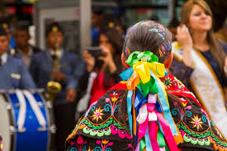
Introducción a la gestión del patrimonio cultural
La gestión del patrimonio cultural en el Ecuador es un tema de gran relevancia y valor histórico. El país alberga una gran diversidad de expresiones culturales, desde sitios arqueológicos hasta manifestaciones artísticas y tradiciones vivas. La preservación y promoción de este patrimonio son fundamentales para mantener viva la identidad ecuatoriana y transmitirla a las futuras generaciones. Este proceso de gestión involucra la conservación, investigación, difusión y educación en torno a estas manifestaciones culturales.

Slide 2
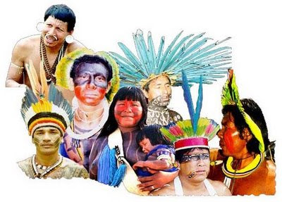
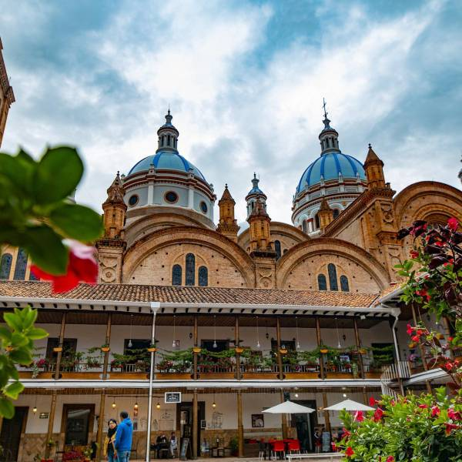
Importancia del patrimonio cultural en el Ecuador
Diversidad Cultural
Valor Histórico
Promoción Turística
Ecuador se distingue por su rica diversidad cultural, que se refleja en su patrimonio. Desde las coloridas artesanías hasta las festividades tradicionales, cada expresión cultural contribuye a la identidad única del país.
El patrimonio cultural ecuatoriano resguarda siglos de historia y legado. Los sitios arqueológicos, la arquitectura colonial y las tradiciones indígenas son testimonios vivos de la historia del país.
El patrimonio cultural es un atractivo significativo para el turismo en Ecuador, contribuyendo al desarrollo económico y a la valorización de las comunidades locales.

Slide 3
Leyes y regulaciones para la protección del patrimonio cultural
Legislación Específica
Instituciones Responsables
Participación Comunitaria
Ecuador cuenta con leyes específicas que protegen el patrimonio cultural, como la Ley de Patrimonio Cultural y la Ley de Cultura. Estas normativas establecen medidas para la conservación, restauración y difusión del patrimonio.
El Instituto Nacional de Patrimonio Cultural y el Ministerio de Cultura y Patrimonio tienen roles fundamentales en la protección y gestión del patrimonio cultural en Ecuador.
Estas leyes también fomentan la participación activa de las comunidades en la preservación de su propio patrimonio, reconociendo su papel clave en su protección.

Slide 4
Desafíos en la gestión del patrimonio cultural
1
Preservación Sostenible
2
Fondos y Recursos
3
Educación y Concienciación
La asignación de fondos suficientes para la conservación y gestión efectiva del patrimonio cultural es una constante dificultad que debe abordarse con prioridad.
El equilibrio entre la protección del patrimonio y el desarrollo sostenible es un desafío significativo en la gestión cultural. Es crucial garantizar que la conservación no restrinja indebidamente el progreso.
La falta de conciencia sobre la importancia del patrimonio cultural y su protección representa un desafío continuo que requiere campañas educativas y acciones de sensibilización.

Slide 5
Estrategias para la conservación y promoción del patrimonio cultural
1
2
3
Campañas de Sensibilización
Programas de Restauración
Capacitación Especializada
Desarrollar campañas educativas para concienciar a la población sobre la importancia de conservar el patrimonio cultural.
Implementar programas de restauración que permitan preservar y mantener en condiciones óptimas los sitios y objetos patrimoniales.
Brindar capacitación especializada a profesionales y comunidades locales para el manejo adecuado y la conservación del patrimonio cultural.

Slide 6
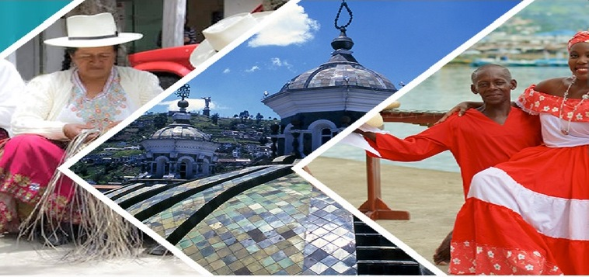
Casos de éxito en la gestión del patrimonio cultural en el Ecuador
Yanapuma Foundation
Esta organización ha trabajado en la restauración de sitios arqueológicos y promoción de la artesanía tradicional, involucrando a las comunidades locales en el proceso.
Museo Templo del Sol Pintor Ortega Maila
Este museo exhibe obras únicas que representan la riqueza cultural del país, contribuyendo a la preservación y difusión del patrimonio.
Revitalización del Centro Histórico de Quito
El proyecto de revitalización ha permitido la conservación de la arquitectura colonial y ha impulsado actividades culturales en la zona.

Slide 7
Rol de las comunidades en la gestión del patrimonio cultural
Participación Activa
Las comunidades locales desempeñan un papel activo en la preservación y transmisión de su patrimonio cultural.
Conocimiento Tradicional
El saber ancestral de las comunidades es esencial para la comprensión y conservación de ciertas manifestaciones culturales.
Empoderamiento
La participación en la gestión del patrimonio cultural empodera a las comunidades, generando un mayor sentido de pertenencia e identidad.

Slide 8
Conclusiones y recomendaciones para la gestión del patrimonio cultural en el Ecuador
Enfoque Holístico
Alianzas Estratégicas
Es fundamental adoptar un enfoque integral que involucre a todas las partes interesadas, incluidas las comunidades locales, para garantizar la sostenibilidad de la gestión del patrimonio cultural.
La colaboración entre entidades gubernamentales, organizaciones no gubernamentales y el sector privado es esencial para la protección y promoción efectiva del patrimonio cultural.
Educación Continua
La educación sobre la importancia del patrimonio cultural y su preservación debe ser un esfuerzo constante, proporcionando recursos y capacitación adecuada a todas las partes interesadas.

